Slide 1
UNIFIED MODELING LANGUAGE
ESERCITAZIONE CLINICA DERMATOLOGICA

Slide 2
SCENARIO
Per una ricerca scientifica sulle frequenze di patologie dermatologiche è necessario costruire un archivio (DERMASTAT) che permetta l’analisi e la segmentazione statistica dei pazienti. Ogni paziente viene arruolato in un centro tra quelli aderenti a DERMASTAT, ma può effettuare le visite in altri centri aderenti. La prima visita nella quale è generata la cartella clinica del paziente è sempre effettuata nel centro di arruolamento. Per ogni altra visita del paziente il centro in cui viene effettuata genera un report di visita che serve per aggiornare la cartella clinica. In DERMASTAT si deve tenere traccia dei dati fondamentali, per esempio la data della visita, il medico refertante, eventuali immagini associate (fino a 10 per visita).
Ogni report è associato ad una serie di metadati (ad es: area geografica di provenienza, età, professione, fattori di rischio e familiarità). ​
​

Slide 3
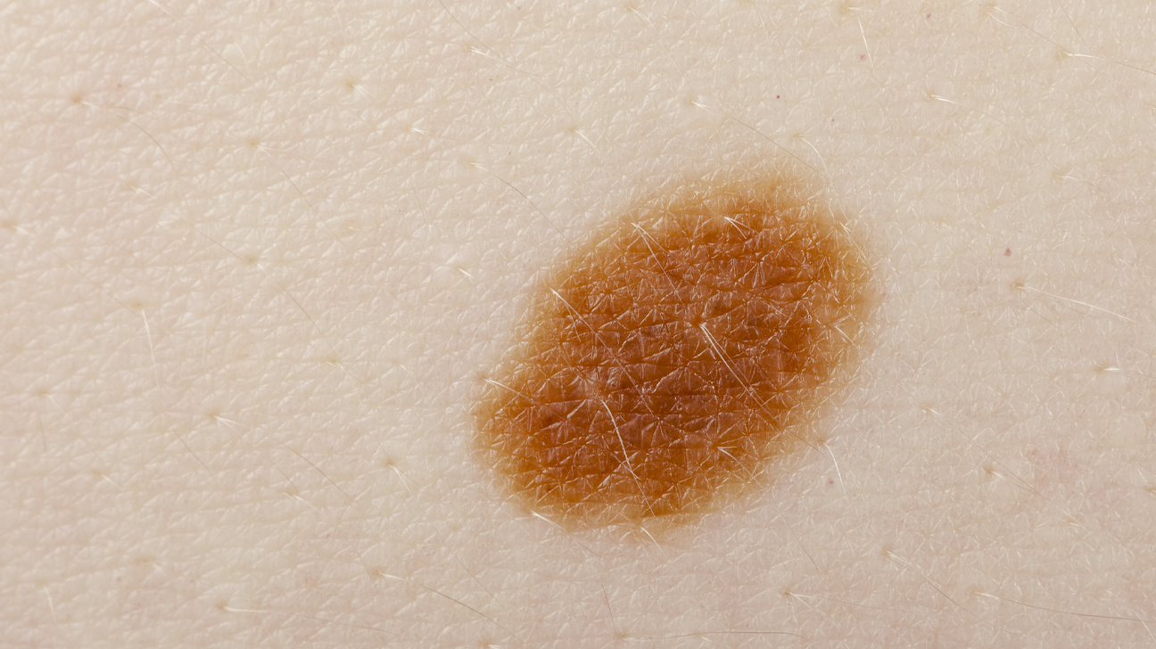
ANALISI DI CONTESTO​
Quali immagini?
Fotografie della lesione, a colori, alta risoluzione
Ecografia
Raccogliere le fotografie con l’idea di creare un atlante di riferimento
Quanti centri? 10
Quali informazioni?
Anagrafiche identificative → nascoste a livello di studio clinico (pazienti deidentificati) – nome, cognome, CF, indirizzo, recapiti, …
Anagrafiche «cliniche» → da tenere in cartella clinica dello studio (sesso, età, etnia, occupazione, …)
Fattori di rischio
Scale cliniche
Diagnosi intermedia/diagnosi finale
Macula

Slide 4
ANALISI DI CONTESTO​
Verificare esistenza di cartelle cliniche informatizzate
Quali standard?​
Quali dizionari?​
Mappatura dei concetti (SNOMED-CT; ICD-9)
eventuale vincolo: DERMASTAT stand alone​

Slide 5
PRE-MODELING: MACRO-FASI DEL PROCESSO​
Arruolamento​
Prima visita​
Terapia a casa/decorso​
Visita successiva​
Verifica delle condizioni di uscita​
Caso 1: esco dallo studio (guarito/studio terminato)​
Caso 2: torno alla terapia​
- ACTIVITY DIAGRAM DI ALTO LIVELLO​

Slide 6
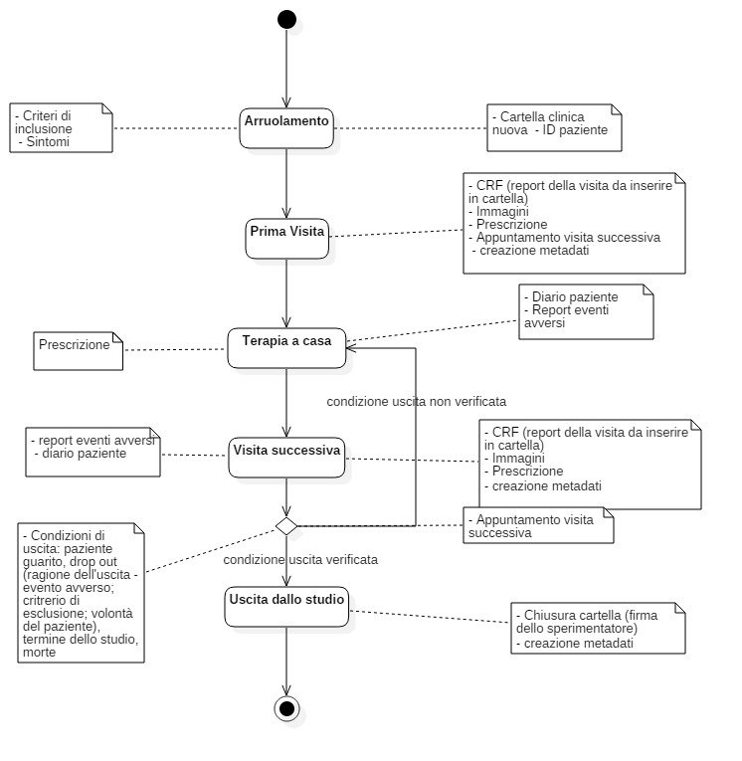
DATAFLOW
Quali documenti in input​
Quali doc/informazioni ​
in output

Slide 7
ATTORI​
ATTORI SOGGETTO (utenti che interagiscono col sistema e che sono da esso indipendenti – possono essere sia umani sia software)
Paziente
Medici dermatologi dello studio
Principal Investigator
Tecnico delle immagini
Medico refertante
Infermiere
Dizionari (professioni, farmaci, SNOMED)
ATTORI OGGETTO (oggetti manipolati/creati dal sistema stesso)
Cartella clinica
Identificativo paziente
Prescrizione
Appuntamento
Immagine (reperto)
Referto dell’immagine
CRF
Diario del paziente
Metadati

Slide 8
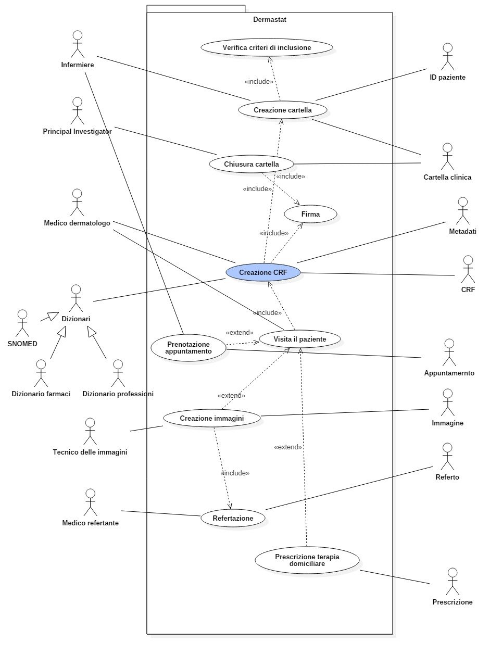
USE CASE 1- SISTEMA DERMASTAT​​

Slide 9
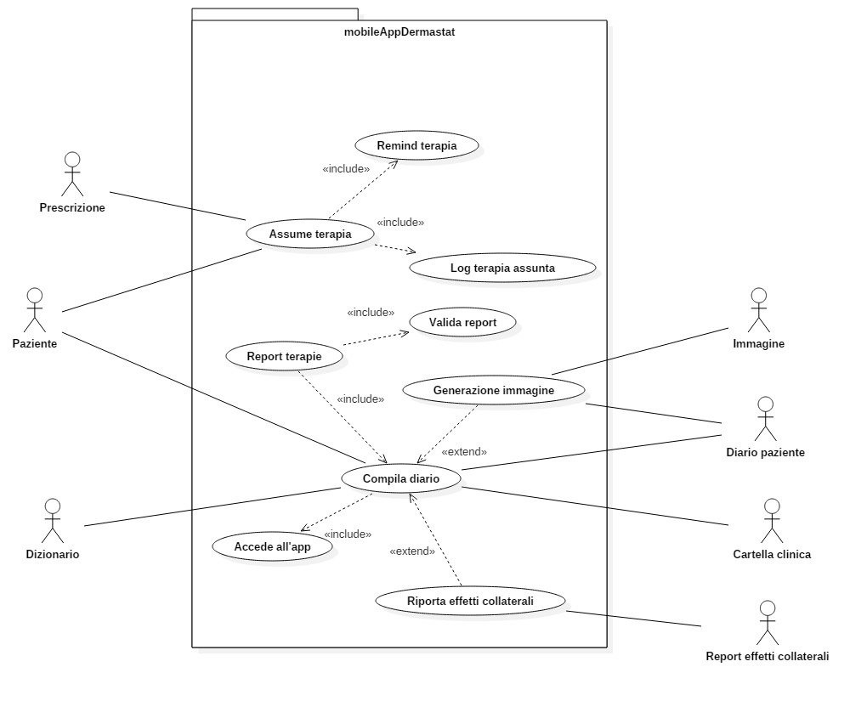
USE CASE – MOBILE APP​

Slide 10
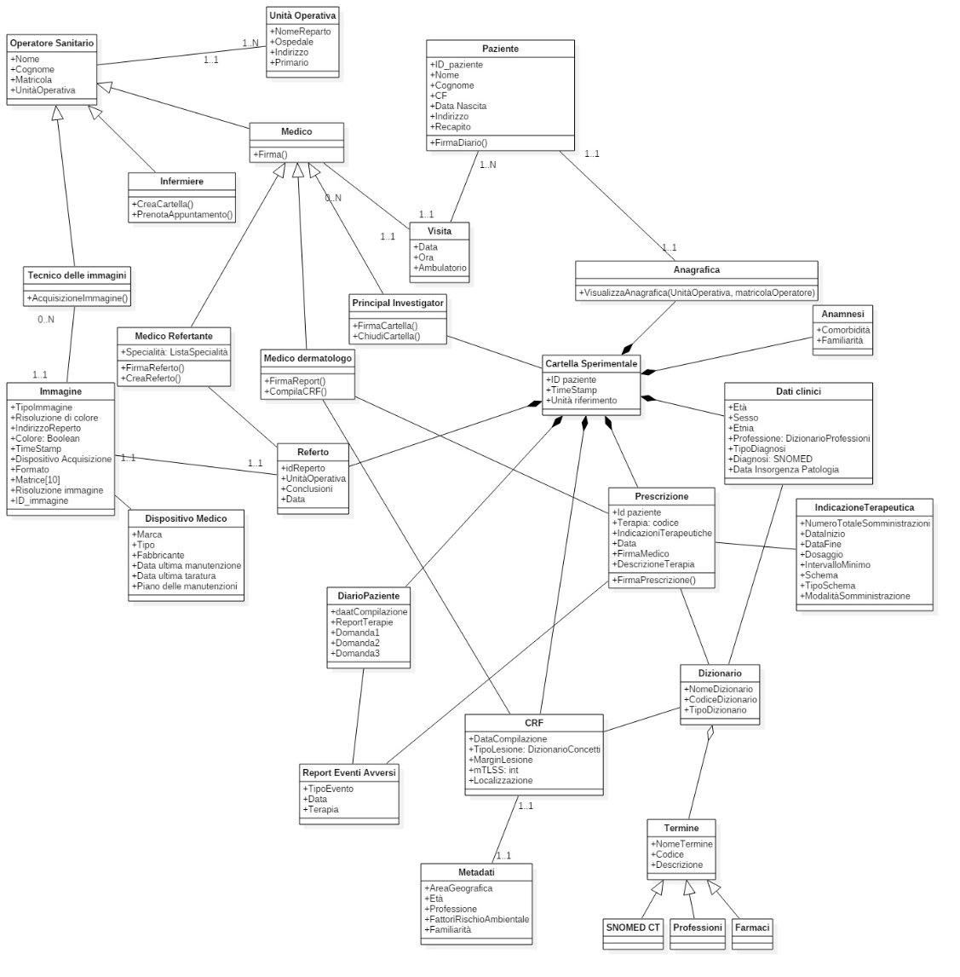
CLASS DIAGRAM

Slide 11
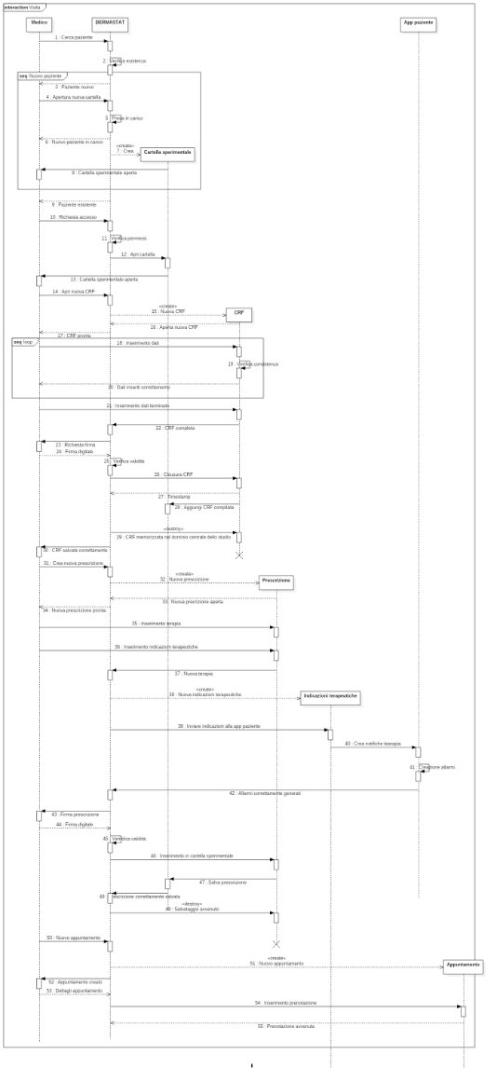
SEQUENCE DIAGRAM VISITA​
Complesso!!

Slide 12
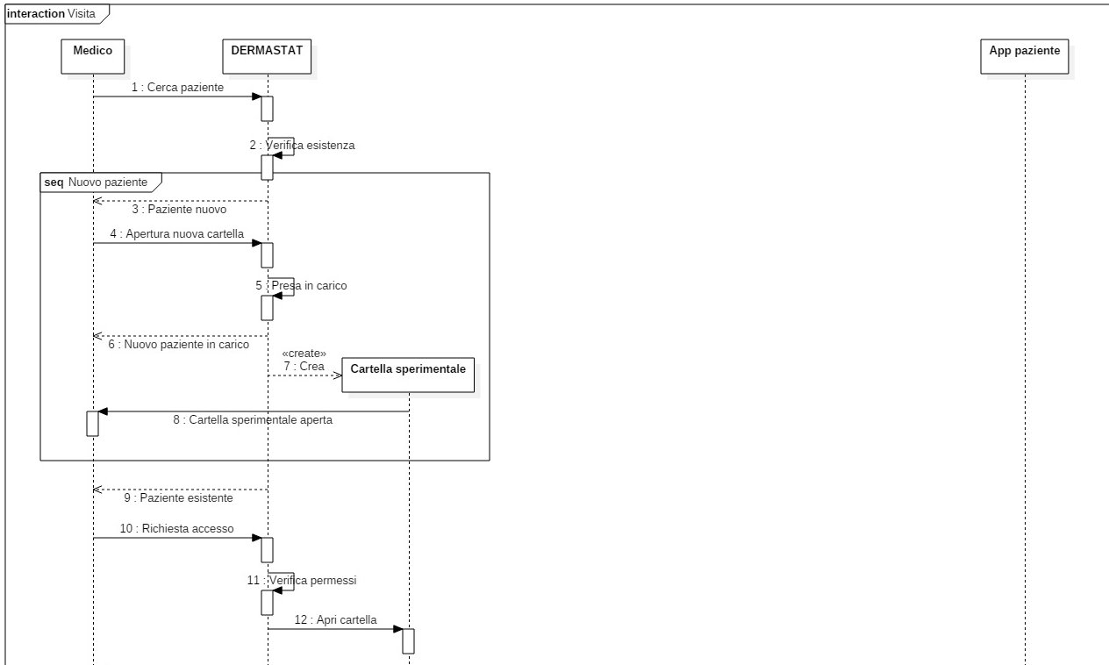
SEQUENCE DIAGRAM VISITA​

Slide 13
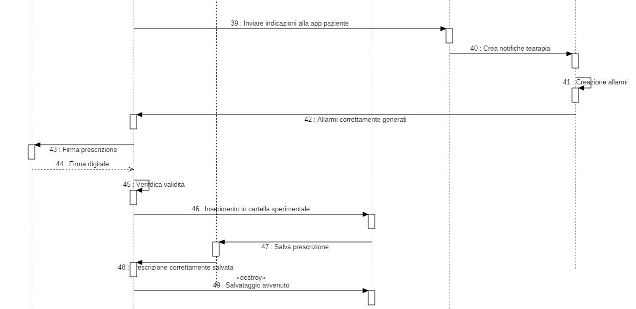
SEQUENCE DIAGRAM VISITA​

Slide 14
SEQUENCE DIAGRAM VISITA​

